Slide 1
ỦY BAN NHÂN DÂN QUẬN LONG BIÊN TRƯỜNG MẦM NON HOA PHƯỢNG PHÁT TRIỂN NGÔN NGỮ Văn học: Thơ “Không khí quanh ta”
Sự kiện: Sự cần thiết của không khí
Lớp : Mẫu giáo Nhỡ B2 (4-5 tuổi)
Giáo viên: Dương Thu Trang

Slide 2
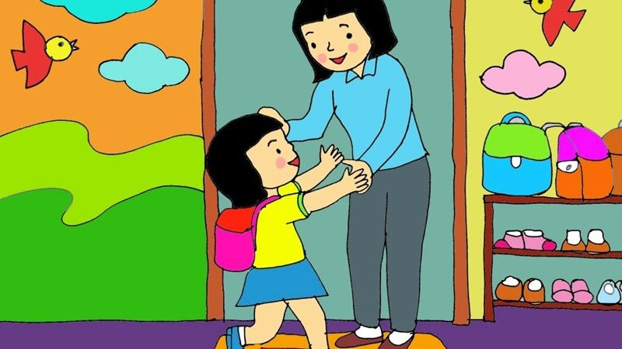
Hôm nay đến lớp Cô dạy chúng em

Slide 3
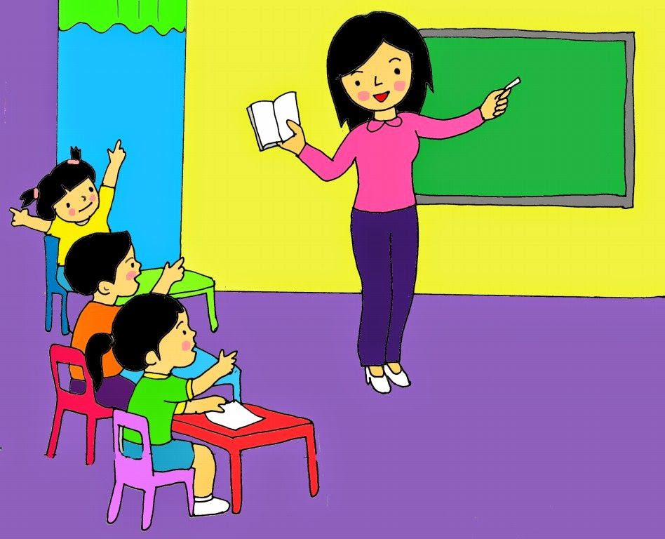
Bài về không khí Không màu, không mùi

Slide 4
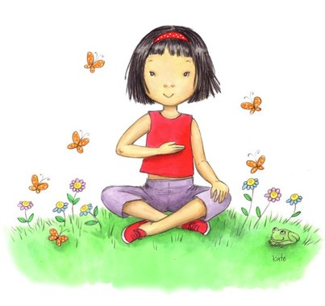
Nhưng có khắp nơi
Để ta hít thở

Slide 5
Không khí tồn tại Có ở quanh ta

Slide 6
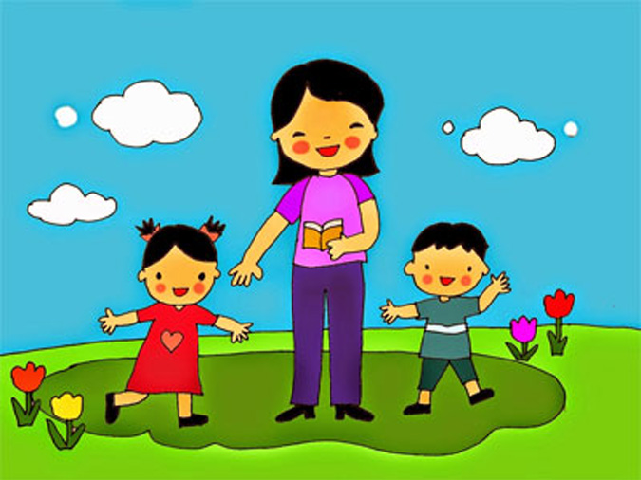
Và quan trọng lắm Cô dặn chúng em

Slide 7
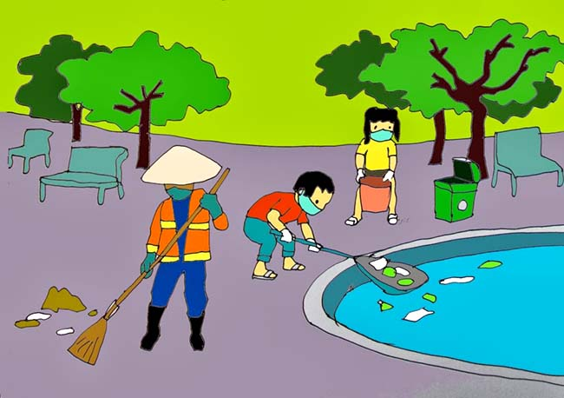
Bảo vệ không khí Là bảo vệ mình

Slide 8
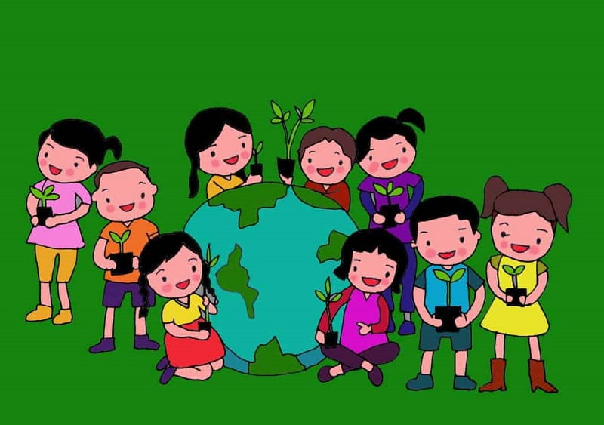
Chúng em vâng lời Mới là trò ngoan

